Slide 1
Курсовой проект по дисциплине «Технологии разработки веб-приложений» по теме: Разработка веб-приложения для построения кратчайших маршрутов по городу
Выполнил: студент группы ПРИм-124 Парахин Кирилл

Slide 2
Проблематика задачи
Основной проблемой является отсутствие публичного реестра качества и загруженности дорог города. На фоне ежегодного роста транспортного потока в крупных городах, увеличения формирования дефектов на существующих дорожных участках – все сложнее становится организовать грамотное перемещение транспортных средств
Данная работа является дочерней задачей для выполнения научно-исследовательской работы по созданию системы, которая будет осуществлять построение маршрутов по дорогам согласно качеству дорожного покрытия и актуальным дорожным условиям.
Разработка данной программно-информационной системы позволит повысить автоматизировать сбор данных из различных источников, представить единый регистр для их хранения, анализа и обработки и будет помогать клиентам находить оптимальные маршруты в конкретные моменты времени.

Slide 3
Сравнительной обзор аналогов
Характеристика | Google Maps | Waze | Яндекс Карты и Навигатор
Тип | Навигация, информация о пробках | Навигация в реальном времени | Навигация, пробки
Данные о качестве дорог | Ограничено, данные Google | Данные от пользователей | Подробные, обновляются часто
Взаимодействие | Взаимодействие с Google API, интеграция с календарем | Интерактивные отчеты о событиях | Поддержка локальных сервисов Яндекс
Поддержка офлайн | Ограничено | Нет | В полной мере реализовано

Slide 4
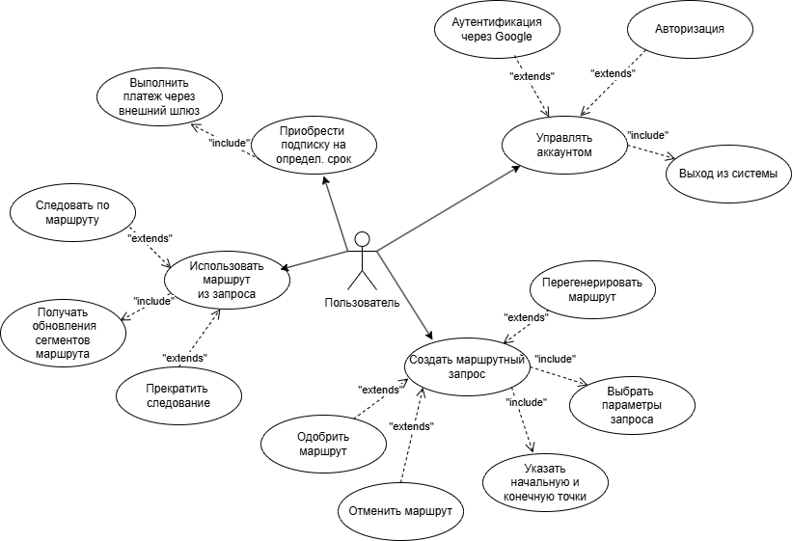
Диаграмма прецедентов

Slide 5
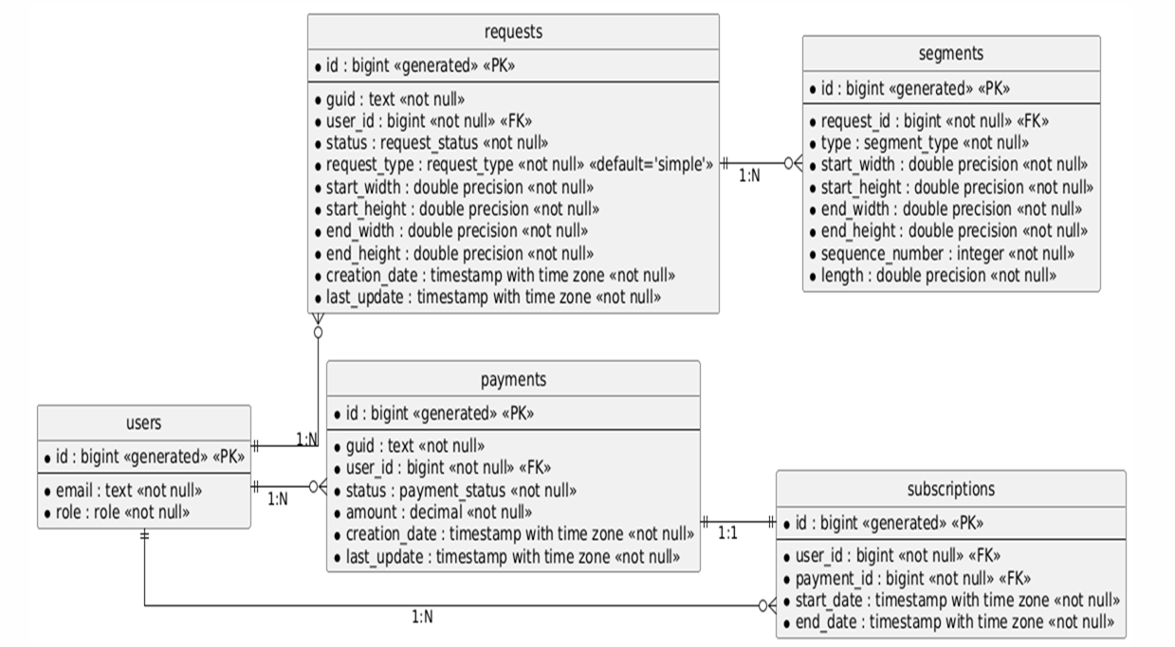
Физическая схема БД

Slide 6
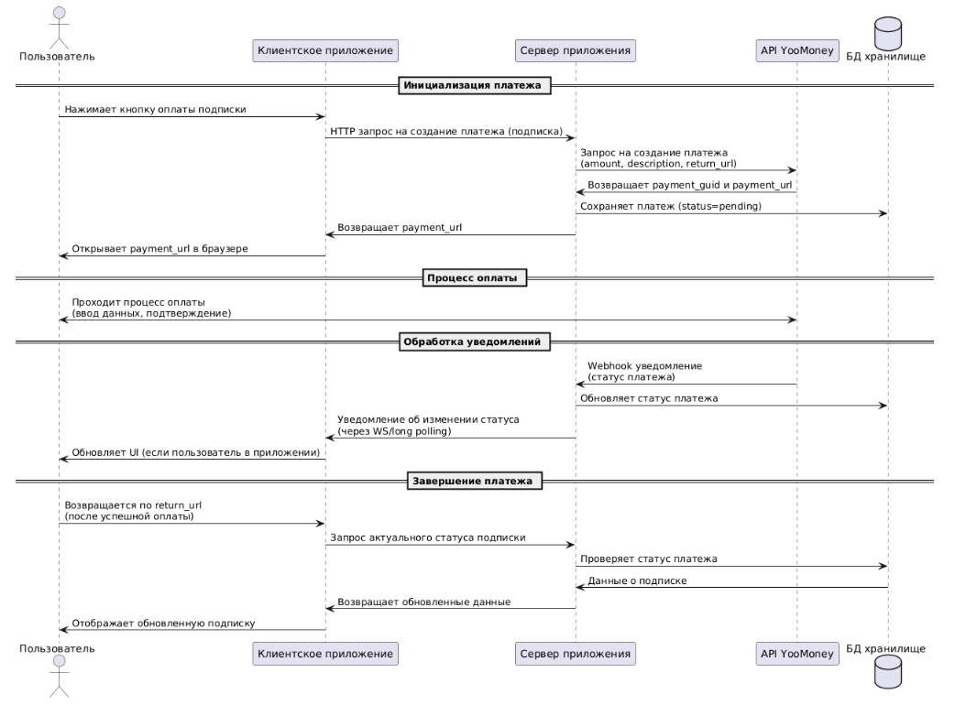
Схема последовательности платежа в YooMoney

Slide 7
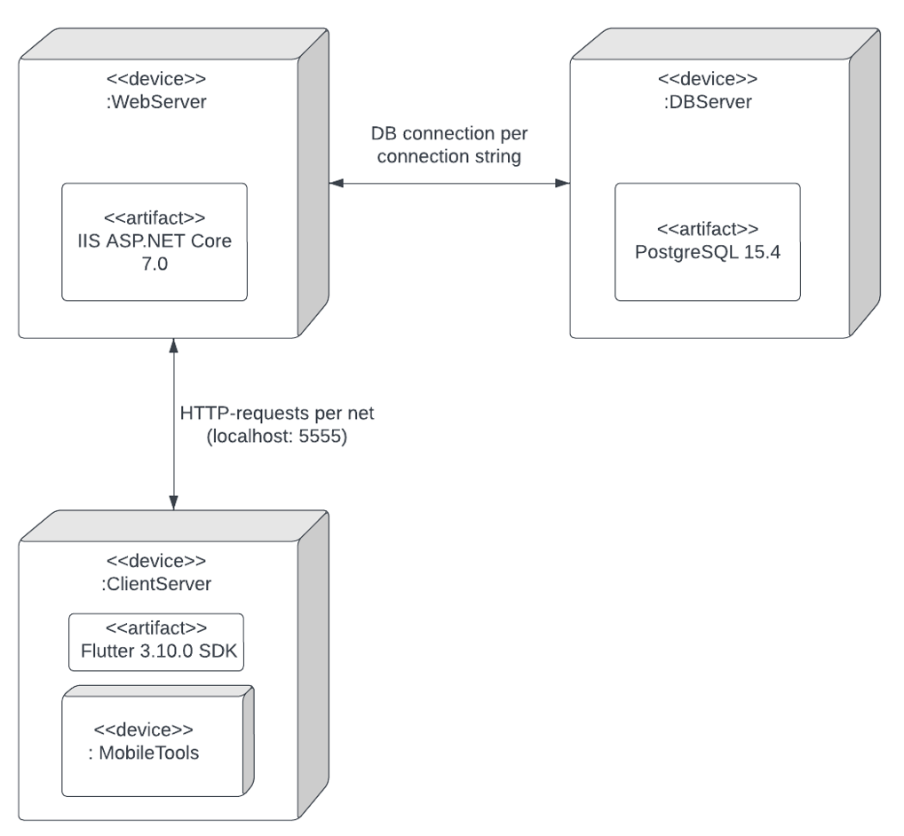
Диаграмма развертывания

Slide 8
Описание инструментов разработки
В качестве платформы для разработки серверной части приложения был выбран ASP.NET Core благодоря его высокопроизводительности и кроссплатформенности.
Клиентская часть приложения была разработана с использованием фреймворка Flutter.
В качестве СУБД была выбрана PostgreSQL
Аутентификация была использована на основе Identity от ASP.NET Core
Используемые библиотеки:
Newtonsoft.Json – библиотека для сериализации и десериализации объект в JSON.
Serilog – сторонняя библиотека для логгирования приложения (как в консоли, так и в Google Cloud)
Entity Framework Core - современный модуль сопоставления "объект — база данных" для .NET.
xUnit – инструментарий для проведения модульного тестирования
SignalR – библиотека для обмена сообщений в хабе в реальном времени
Swashbuckle.AspNetCore – инструментарий для визуализации Swagger API

Slide 9
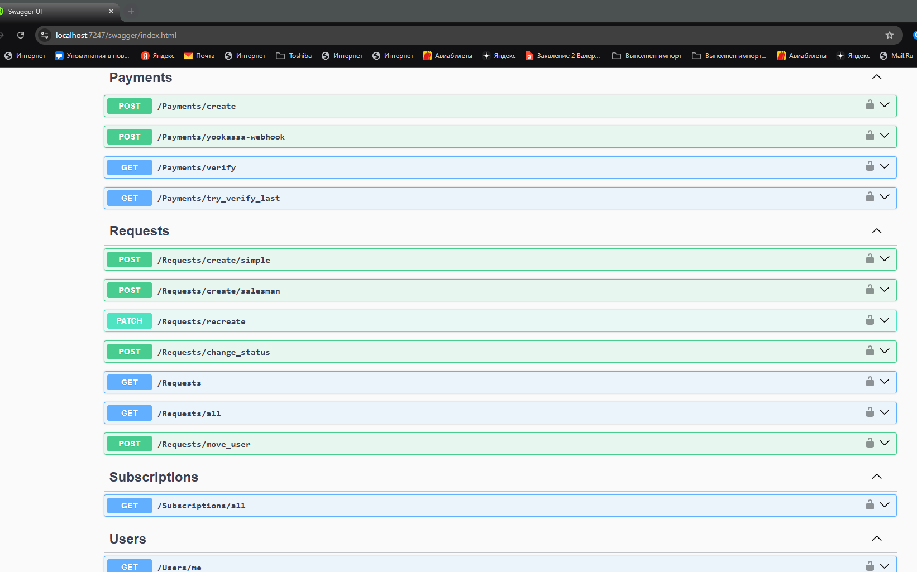
Запросы серверного приложения в Swagger API

Slide 10
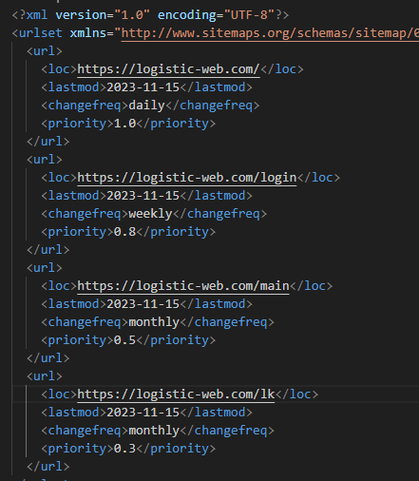
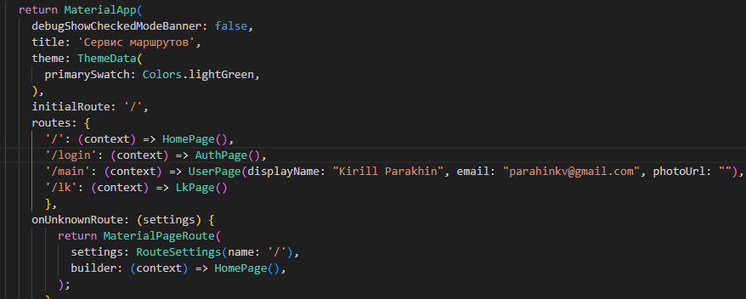
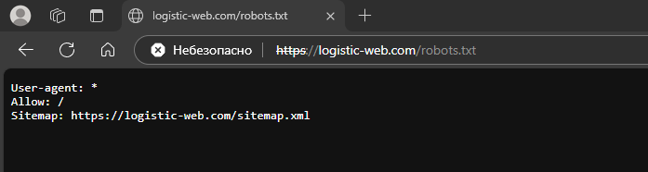
Технологии и примеры кода
В веб-приложении была настроена маршрутизация и создана карта сайта

Slide 11
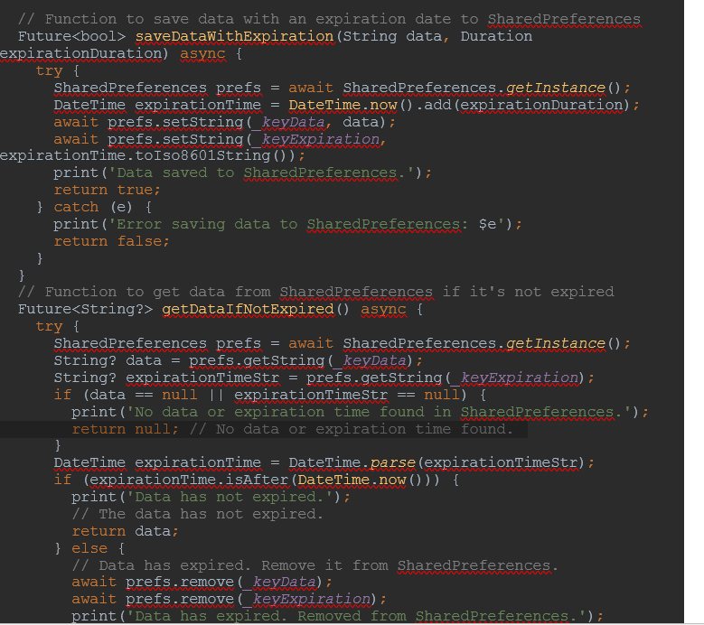
Технологии и примеры кода
В веб-приложении для сохранения данных о текущем пользователе использовалось локальное кэширование:

Slide 12
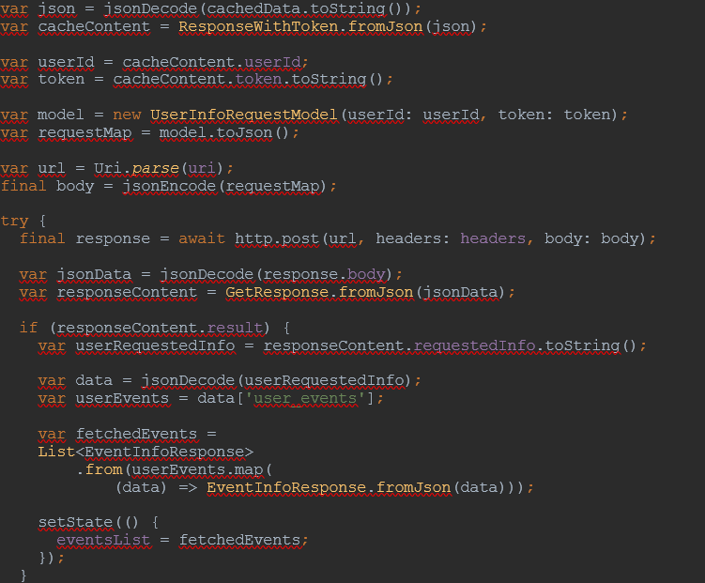
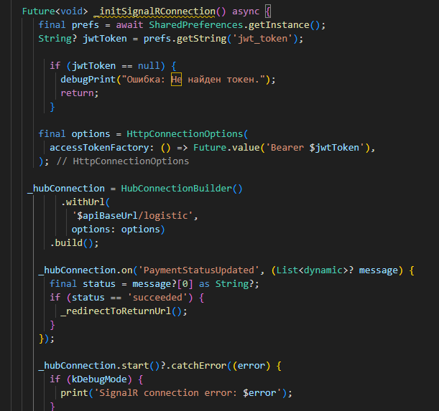
Технологии и примеры кода
Для получения данных с сервера использовался HTTP Restful API и и JSON – объекты, которые десериализовались и добавлялись на виджеты
Для получения данных в реальном времени с сервера использовалась технология signalr и клиент прослушивал соединение с хаба

Slide 13
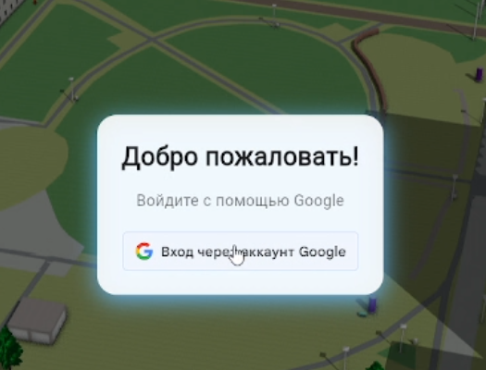
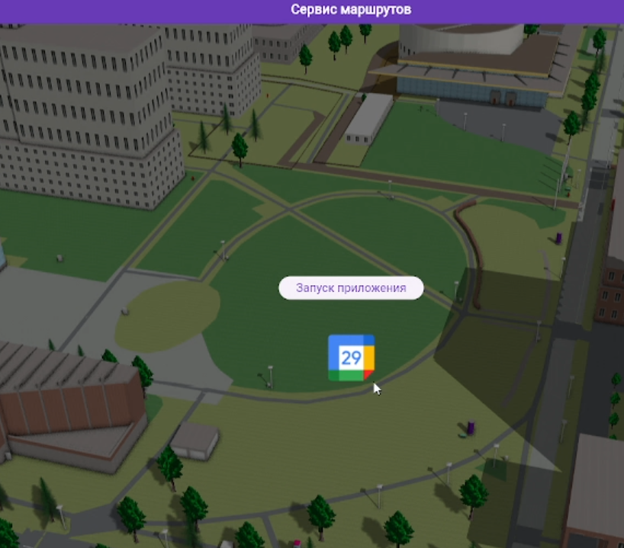
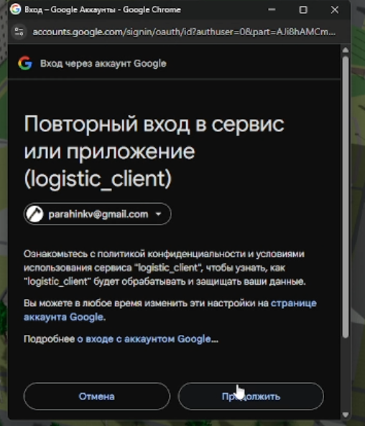
Стартовая страница и аутентификация пользователя

Slide 14
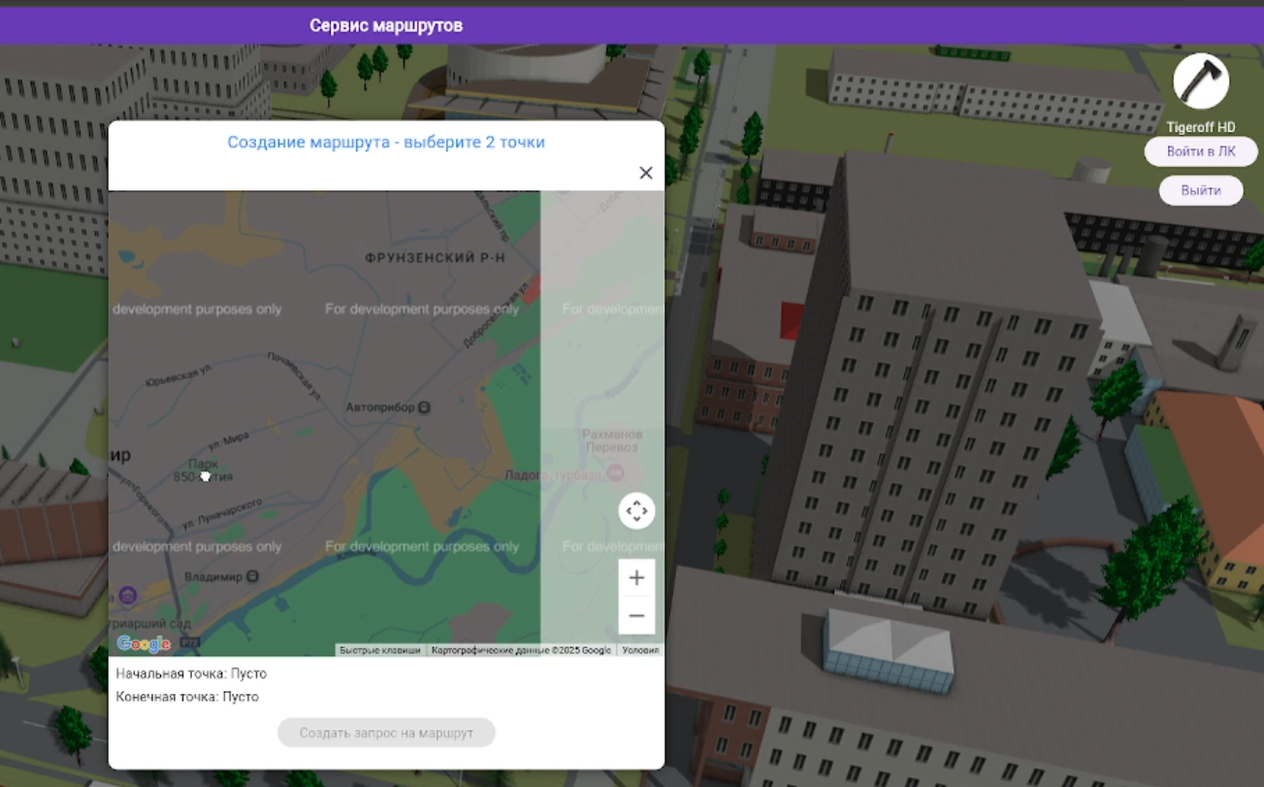
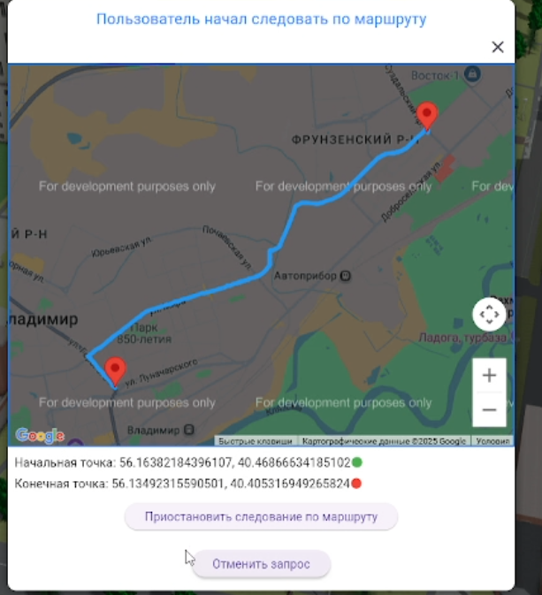
Функционал по работе с маршрутами

Slide 15
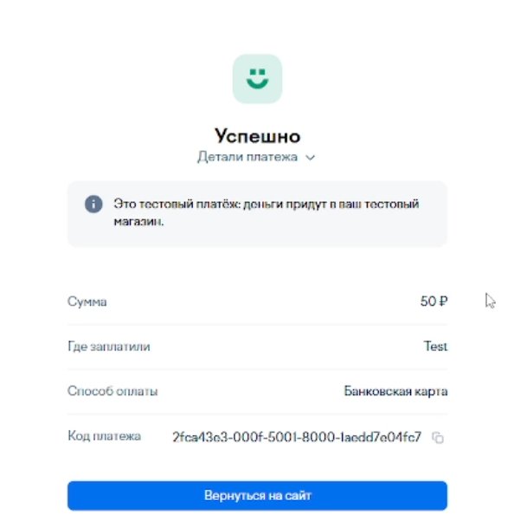
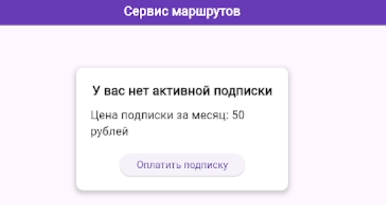
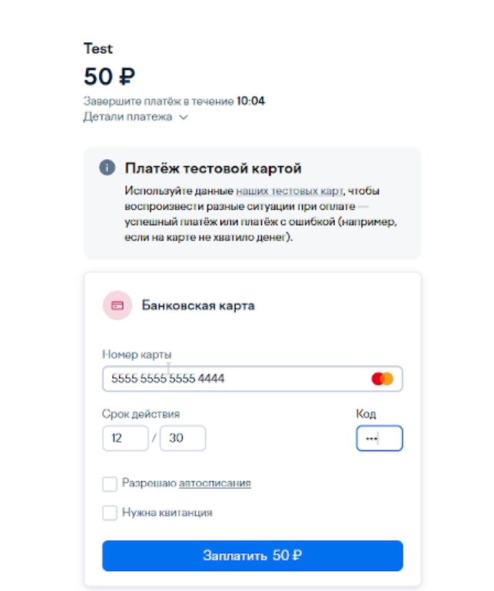
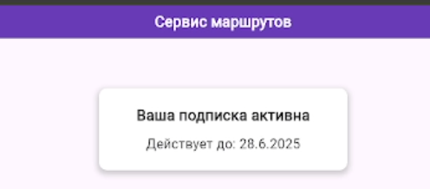
Функционал по оплате подписки

Slide 16
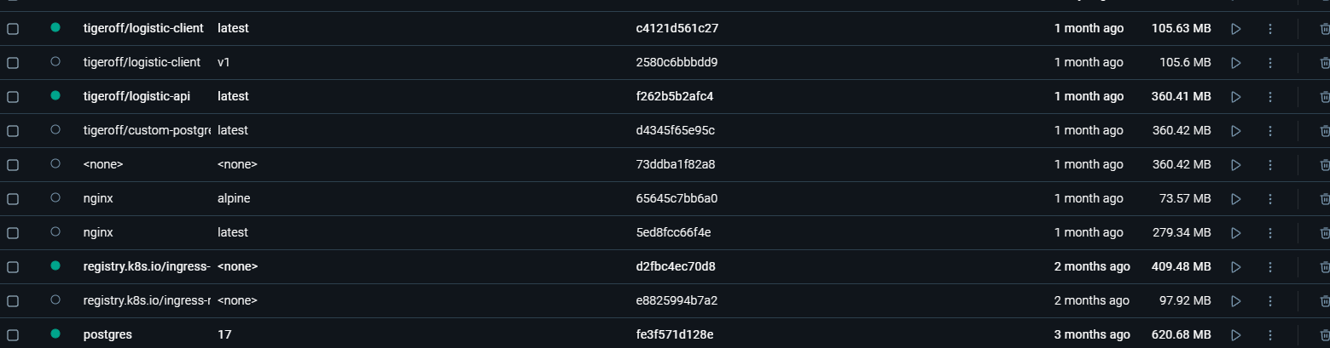
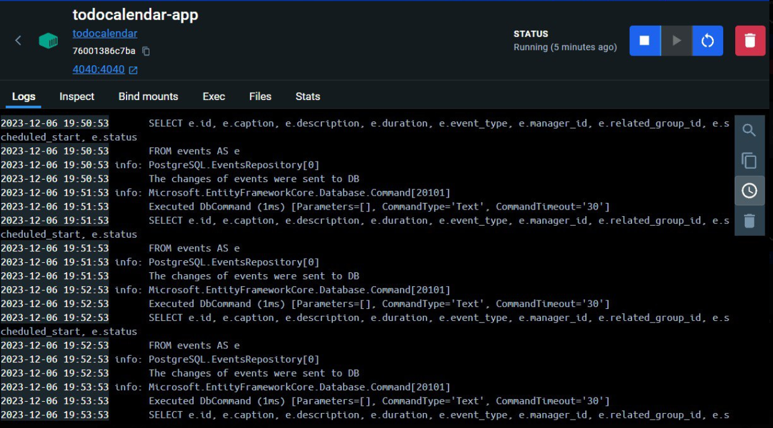
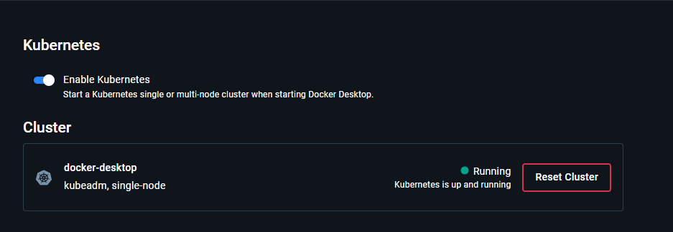
Создание Docker образов приложения

Slide 17
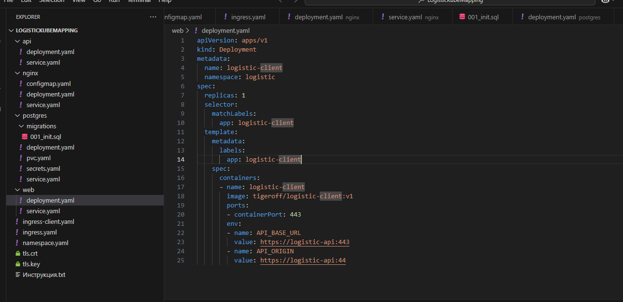
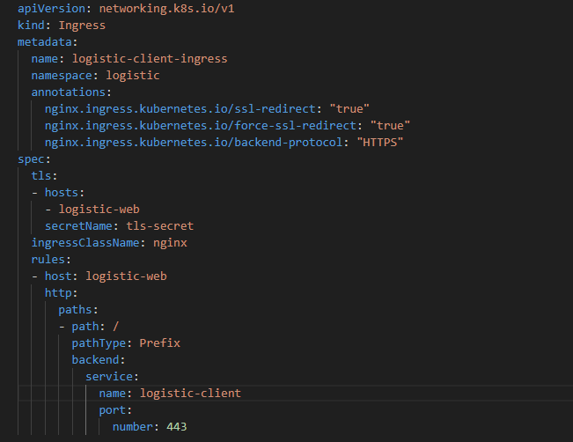
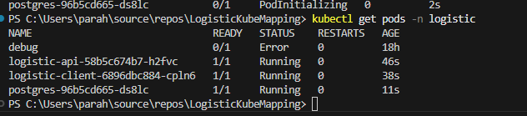
Развертывание веб-приложения в Kubernetes

Slide 18
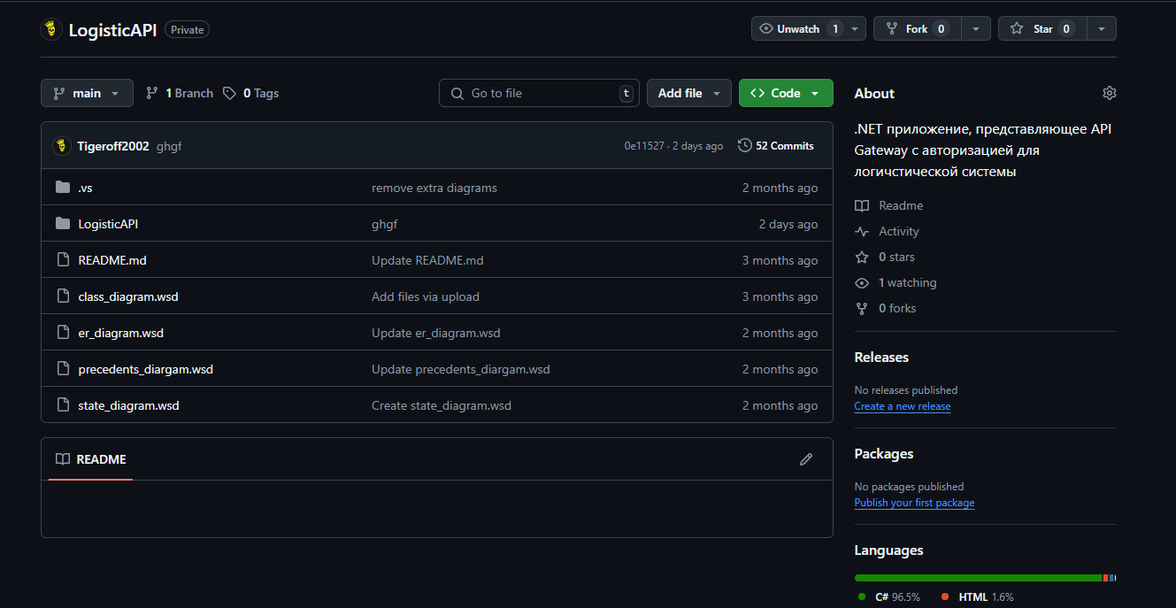
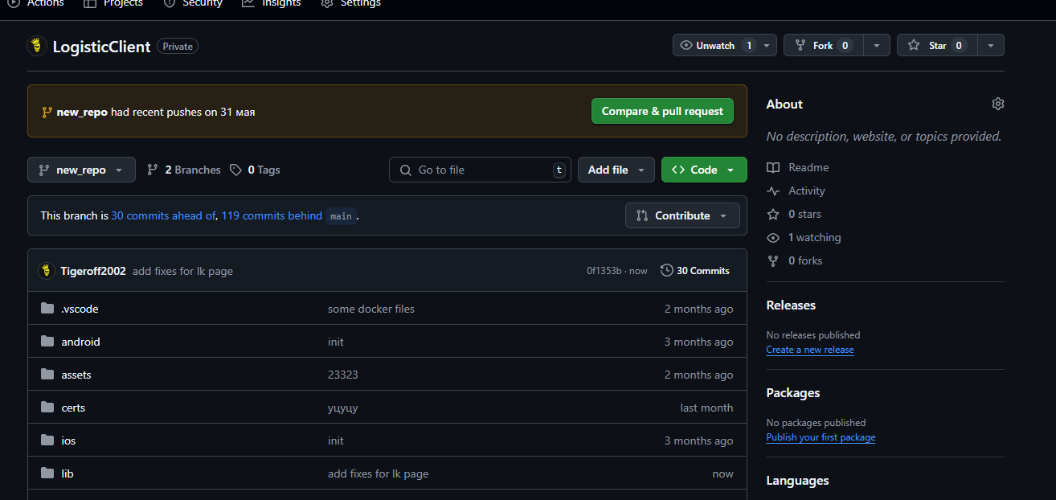
Ведение репозиториев клиент-серверного приложенмя

Slide 19
Список использованных источников
1. Общие сведения об ASP.NET Core [Электронный ресурс]. – 2024. Режим доступа: https://learn.microsoft.com/ru-ru/aspnet/core/introduction-to-aspnet-core?view=aspnetcore-8.0 (дата обращения: 12.01.2024 г.).
2. Авторизация с помощью определенной схемы в ASP.NET Core [Электронный ресурс]. – 2024. Режим доступа: https://learn.microsoft.com/ru ru/aspnet/core/security/authorization/limitingidentitybyscheme?view=aspnetcore-8.0 (дата обращения: 20.02.2024 г.).
3. Создание Flutter Rest API [Электронный ресурс]. – 2023. Режим доступа: https://www.c-sharpcorner.com/learn/learn-flutter/flutter-rest-api (дата обращения: 17.03.2024 г.).
4. Руководство по Docker Compose для начинающих [Электронный ресурс]. – 2022. Режим доступа: https://habr.com/ru/companies/ruvds/articles/450312/ (дата обращения: 14.04.2024 г.).
5. Бёрнс Б. Распределенные системы. Паттерны проектирования. — СПб.: Питер, 2019 — 224 с.: ил. — (Серия «Бестселлеры O’Reilly»). ISBN 978-5-4461-0950-0.

Slide 20
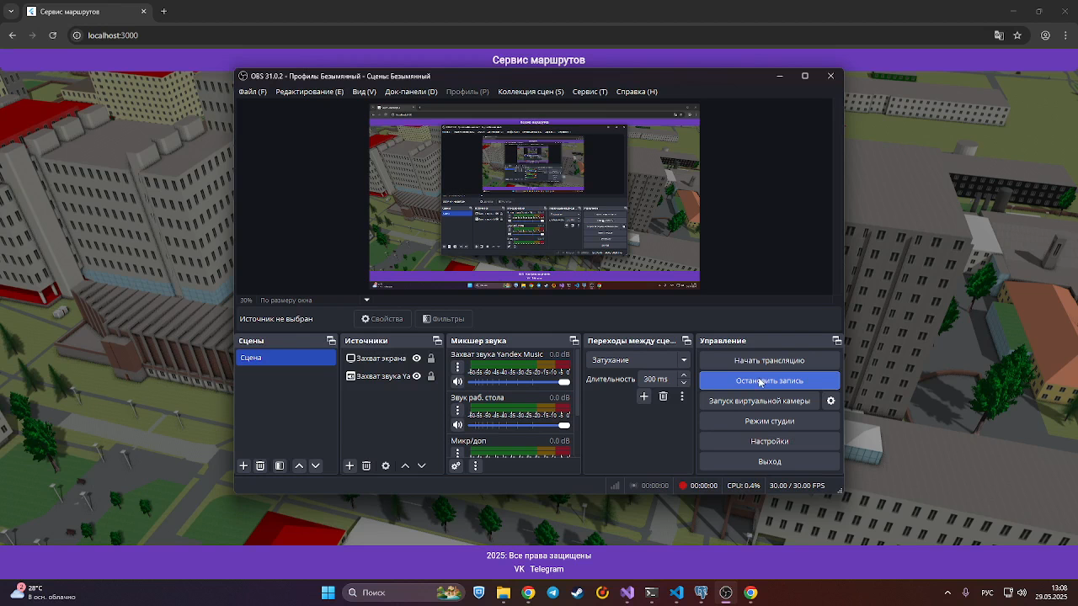
Демонстрация работы веб-приложения

Slide 21

Спасибо за внимание!

